Slide 1
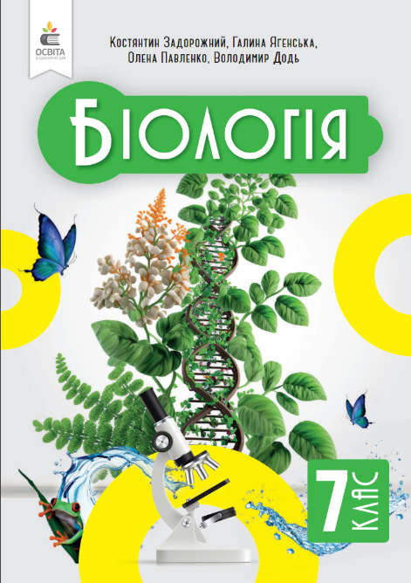
§8. Різноманітність прокаріотичних організмів. Значення прокаріотів у природі
Біологія 7 клас НУШ
Галина Салімон

Slide 2

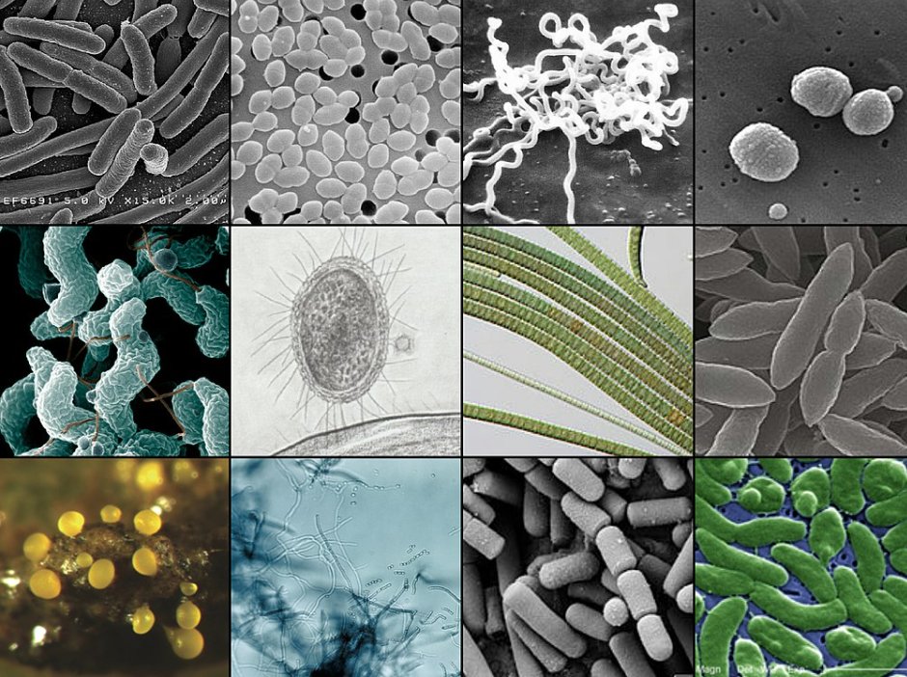
Біологічний детектив
Уяви світ без бактерій.
Що трапилося б на Землі, якби бактерії зникли?

Slide 3

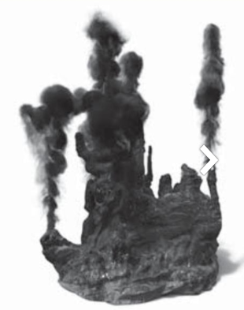

ТРЕНуйся Думати
Глибоко на дні океану трапляються «чорні курці» – гідротермальні джерела, де температура сягає 350-400° С. У самому джерелі й навколо нього живе багато організмів. Водночас трохи далі дно океану є малонаселенною пустелею. Поясни, чому навколо «чорних курців» є зона, сприятлива для життя. За QR-кодом переглянь відео про ці організми.
Модель «чорного курця»

Slide 4
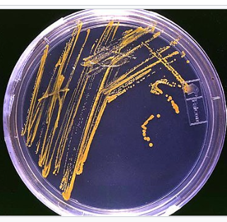

ТРЕНуйся Думати
Уяви, що в твоїх є обладнання для вирощуваннябактерій (чашки Петрі, поживне середовище, тощо). Уважно переглянь інформацію про деякі прості експерименти за QR-кодом. Який експеримент тобі хотілося б провеести? Склади детальний план дослідження, скористайся запропонованим зразком.

Slide 5
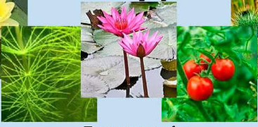
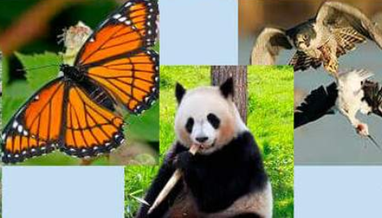
Біослово
Автотрофи –організми, що синтезують із неорганічних речовин (вуглекислого газу, води) органічні (цукри та інші), які використовують для росту й розвитку
Гетеротрофи – організми, що споживають готові органічні речовини, які використовують для росту й розвитку.

Slide 6
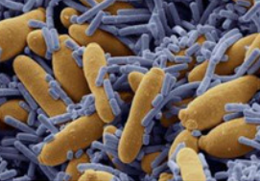
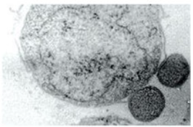
Прокаріоти населяють Землю дуже давно, саме від них беруть початок еукаріотичні організми. Прокаріоти населяють усі куточки Землі.
Прокаріоти
Бактерії
Археї
Кисломолочні бактерії
Наноархея

Slide 7

Основні форми клітин прокаріотів
Коки
Бацили
Вібріони
Спірили

Slide 8
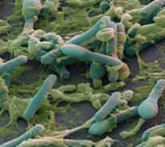
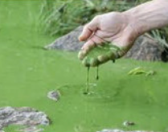
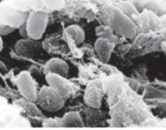
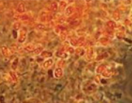
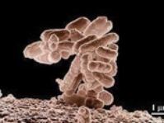
Різноманітність прокаріотів за способом живлення
Автотрофи
Фототрофні прокаріоти, використовують світло як джерело енергії для синтезу органічних речовин. Найбільш поширені-ціанобактерії
Гетеротрофи
Сапротрофні прокаріоти живляться органічними рештками (наприклад бактерії гниття, молочно-кислі бактерії)
Паразити споживають органічні рештки речовин організму хазяїна(людини, тварин, рослин), спричинюють різноманітні хвороби
Симбіотичні прокаріоти (мутуалістичні) мешкають в інших організмах або на них, отримують органічні речовини з них, але приносять їм користь, а не шкоду. Наприклад, сприяють перетравленню целюлози травоїдними тваринами
Хемоавтотрофні прокаріоти для синтезу органічних речовин використовують енергію хімічних реакцій. Наприклад, сіркобактерії, залізобактерії бактерії

Slide 9
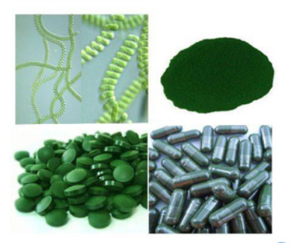
Ціанобактерії
Ціанобактерії тип бактерій, що отримують необхідну енергію через фотосинтез. Знайдені скам'янілі сліди ціанобактерій мають вік до 2.8 млрд. років, вони продукували кисень, вуглеводи й інші органічні сполуки.
Завдяки цьому змінився якісний склад атмосфери Землі, в якій поступово накопичився О2 і стало менше СО2.
Ціанобактерії - це найбільша та найважливіша за впливом на біосферу група живих організмів на Землі - 90% живої маси всієї біосфери

Slide 10
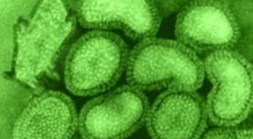
Значення ціанобактерій
Виділення кисню в процесі фотосинтезу
Утворення органічних речовин- їжі для інших організмів
За підвищенної температури і потрапляння каналізаційних стоків, мінеральних добрив спричинюють цвітіння води і виділенню токсинів
Джерело кисню для інших організмів
Утворення озонового шару атмосфери
Виникнення хлоропластів у водоростей і вищих рослин
Загибель мешканців водойм

Slide 11
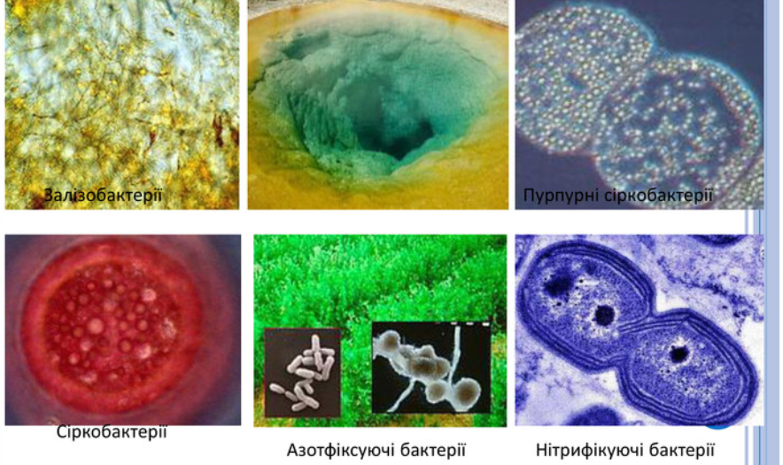
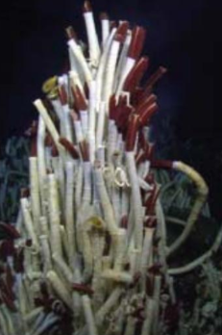
Хемосинтезуючі бактерії
Залізобактерії
Пурпурні бактерії
Глибоководні черви рифтії, заселені хемосинтезуючими прокаріотами
Сіркобактерії
Азотфіксуючі бактерії
Нітрофікуючі бактерії

Slide 12
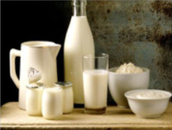
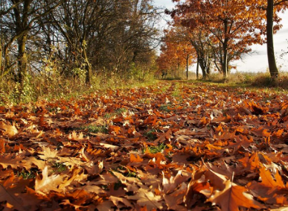
Бактерії-сапротрофи
Молочно-кислі бактерії
Сапротрофи споживають речовини з відмерлих решток рослин, тварин (бактерії гниття, грунтові).
Їм належить важлива роль у розкладанні органічного матеріалу і повернення елементів у біогеохімічні кругообіги. Вони утворюють гумус з тваринних і рослинних залишків, але при цьому вони здатні і завдавати шкоди, руйнуючи потрібні людині матеріали, особливо харчові продукти.
Бактерії гниття

Slide 13
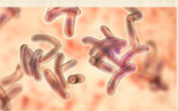
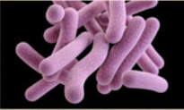
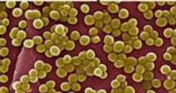
Бактерії паразити
Холерний вібріон
Туберкульозна паличка
Золотистий
стафілокок
Паразити споживають органічні речовини організму хазяїна, спричиняючи різні хвороби.

Slide 14
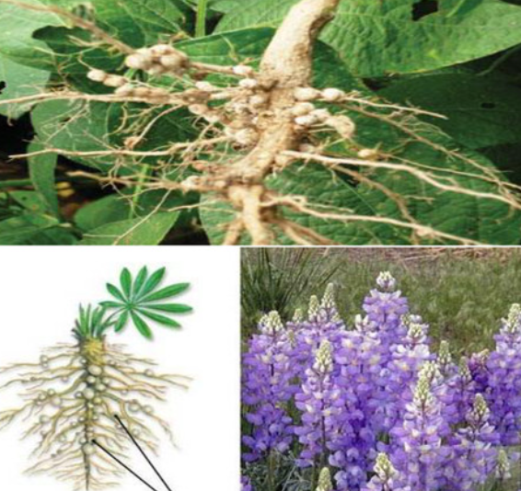
Симбіотичні прокаріоти
Симбіотичні прокаріоти живуть у симбіозі з іншими організмами, наприклад, бактерії, що допомагають травоїдним тваринам перетравлювати целюлозу. Синтезують вітаміни та підтримують імунітет у людей і тварин.
Азотфіксуючі бактерії: живуть у коренях бобових рослин, перетворюють атмосферний азот на сполуки, доступні для рослин.

Slide 15
Підсумки
Виділяють дві великі групи прокаріотів – бактерії та археї.
За способом живлення їх поділяють на автотрофні і гетеротрофні.
Серед автотрофів - ціанобактерії та хемосинтезуючі прокаріоти.
Серед гетеротрофів є паразитичні, сапротрофні та симбіотичні бактерії.
Бактерії та археї мешкають у різноманітних середовищах, відіграють важливу роль у прроді.

Slide 16
ЗАПИТАННЯ І ЗАВДАННЯ
1. Яку форму можуть мати клітини прокаріотів? Чи можуть вони об’єднуватися у групи? Чи всі прокаріоти мають джгутики?
2. Які способи живлення властиві прокаріотам? Наведи приклади прокаріотів, яким властивий кожний тип живлення.
3. Яке значення ціанобактерій у природі?
4. Опиши небезпеки, що виникають через масове розмноження ціанобактерій.

Slide 17
Домашнє завдання
1.Опрацювати §8. Різноманітність прокаріотичних організміві. Значення прокаріотів у природі.
2. Об’єднайтесь у групи і складіть схеми взаємозв’язків бактерій із іншими групами організмів.

Slide 18
СКЛАДАЮ РЕФЛЕКСИВНУ МОЗАЇКУ
Назви три факти, які ти дізнався/дізналася після опанування параграфа
Закінчи одне з речень:
• Я став/стала більш обізнаним / обізнаною щодо...
• Мене здивувало....
• Я побачив /побачила зв'язок...
Із якими перешкодами ти зіткнувся/зіткнулася під час опанування параграфа? Як ти подолав/подолала труднощі?
Де і як ти зможеш використати знання і набутий досвід?

Slide 19
Молодці!

